Slide 1
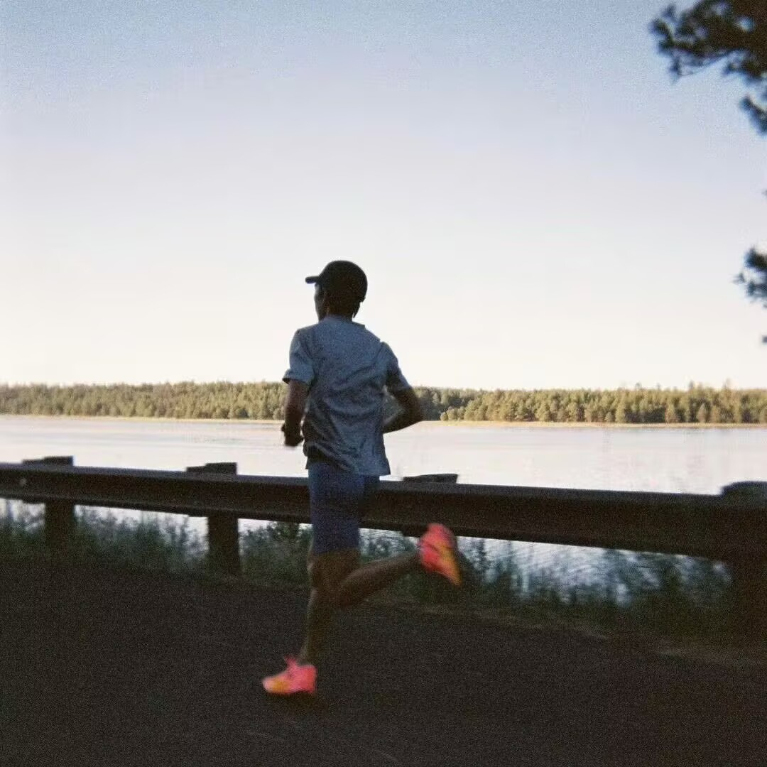
技术官： 望年
负责内容：GameDraw(),ViewChoiceLevel()
收获：强化了git和EasyX的使用，提高绘图能力
不足：项目开始前未做好充足准备，项目期间编码不细心，引起许多bug
学习计划:继续推进java和数据结构

